Slide 1

Market Insider
Marketing
Campaign

Slide 2
Latar Belakang Masalah
Sebuah perusahaan melaksanakan kampanye pemasaran, di mana kampanye pemasaran terakhirnya berhasil meraih respons sebesar 14.91% dari 2240 pelanggan (Problem). Merespons permasalahan ini, tujuan utama perusahaan adalah meningkatkan jumlah pelanggan yang merespons kampanye pemasaran berikutnya (Goal).
Dalam usaha meningkatkan efektivitas kampanye pemasaran, kami akan mengembangkan model Machine Learning sebagai Pendekatan Analitis (Objective). Model ini bertujuan memprediksi respons pelanggan berdasarkan data historis, memungkinkan penyesuaian strategi pemasaran secara real-time, dan mengoptimalkan pengeluaran biaya marketing.
Fokus kami adalah menargetkan pelanggan potensial konversi tinggi, dengan Conversion Rate (CR) sebagai metrik bisnis utama untuk mengukur keberhasilan pencapaian objektif kami. Dengan menggabungkan analisis pola-pola dalam data historis dan pendekatan analitis, kami yakin model ini akan memberikan wawasan mendalam untuk optimalisasi strategi pemasaran dan hasil kampanye yang lebih baik.

Slide 3

Pembagian Tugas
Pada proses pengerjaan Project ini, kami membagi team kami menjadi 2 team, yaitu:
Team Data Analyst:
a. Achmad Hilman Shadiqin
b. Riyan Maula
c. Nabilah Astiarini
Team Data Scientist:
a. Andreawan Sofian
b. Figo Akmal Munir
c. Dzakwan Darussalam

Slide 4
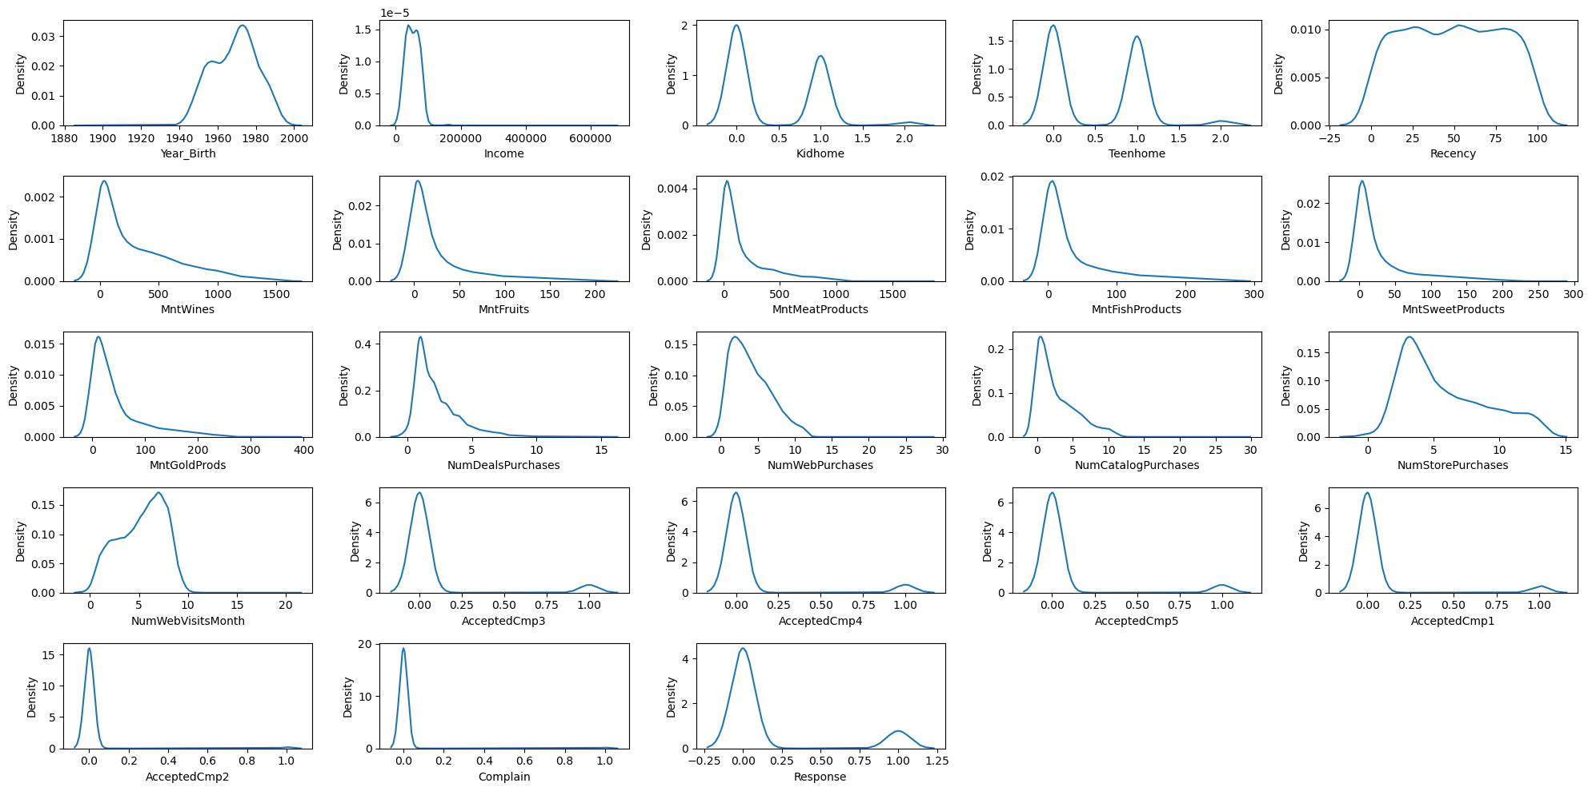
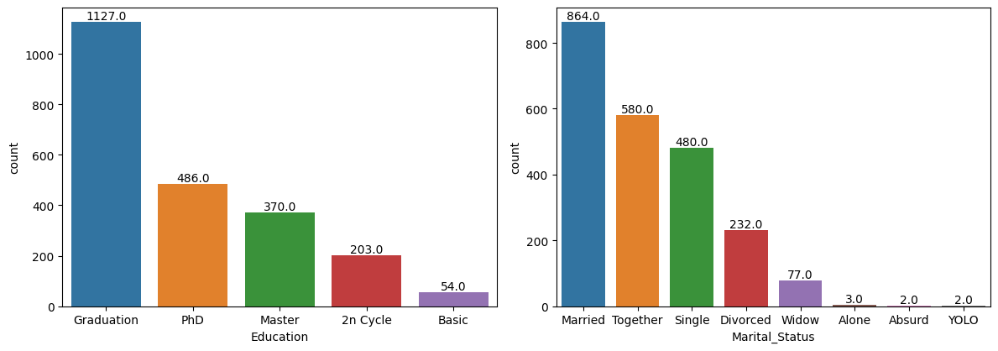
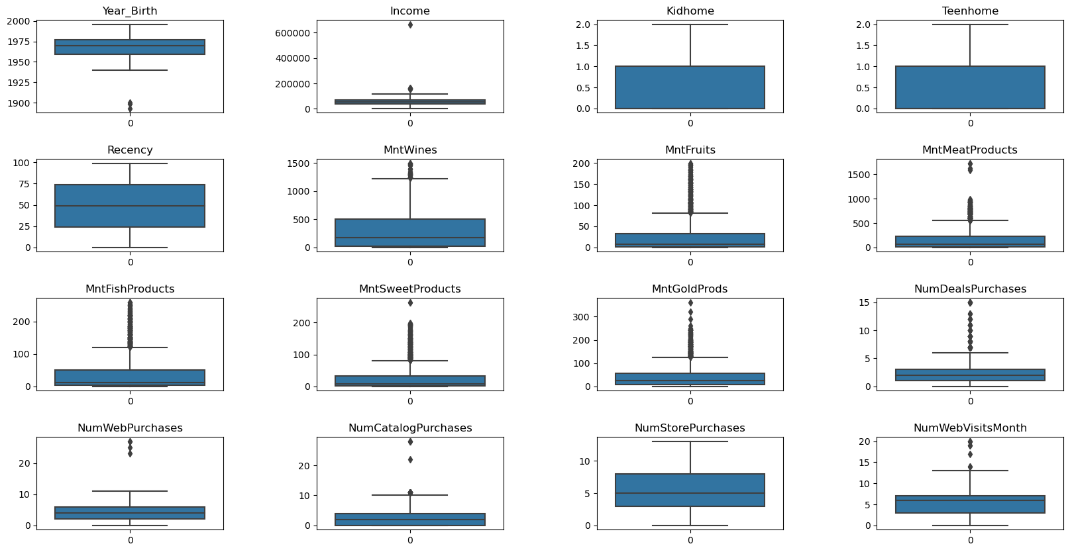
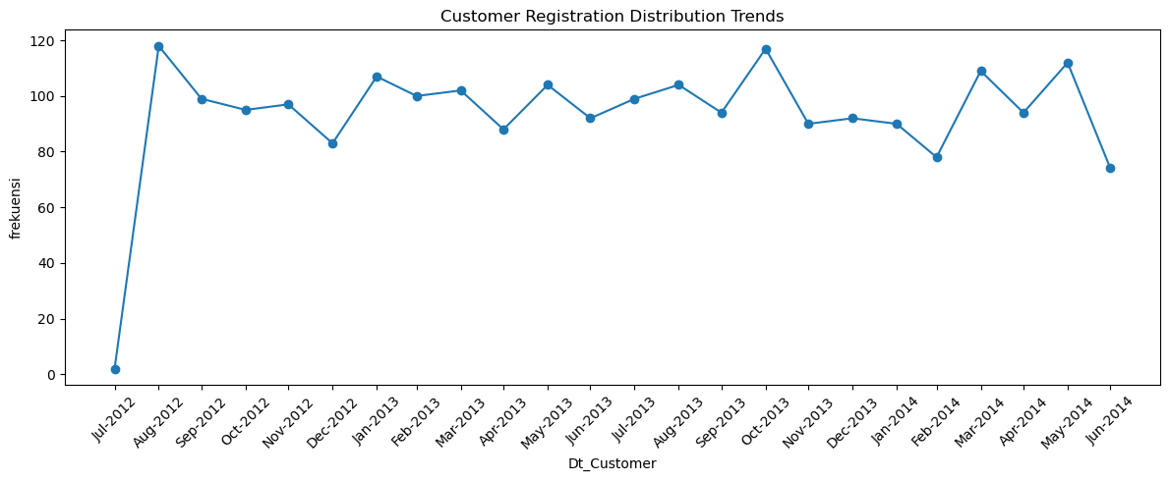
EDA - Univariate

Slide 5
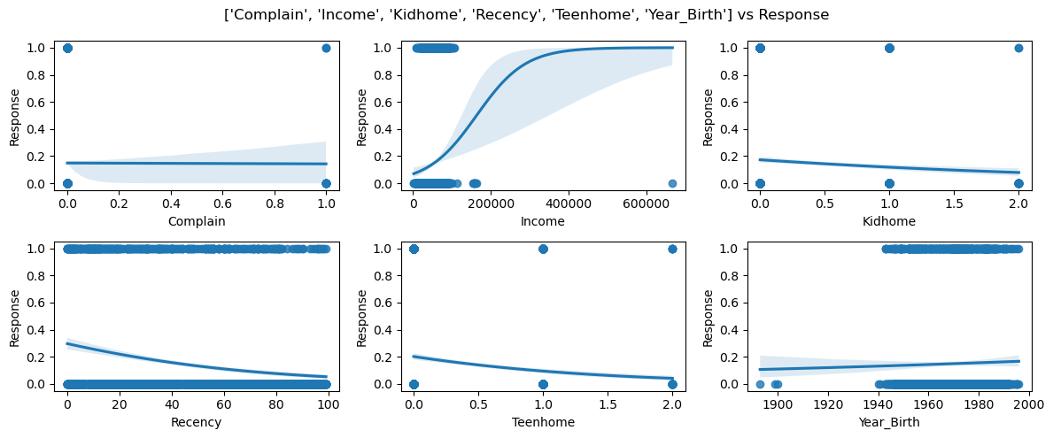
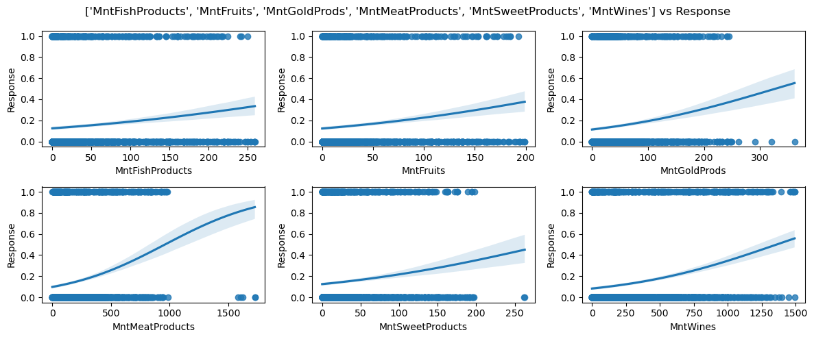
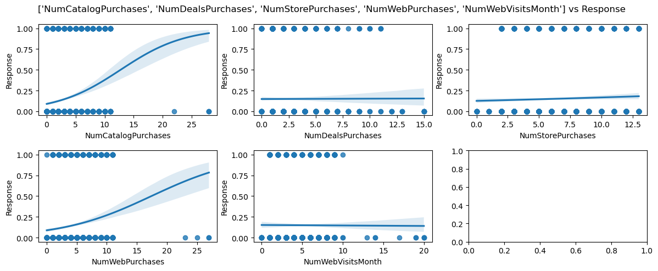
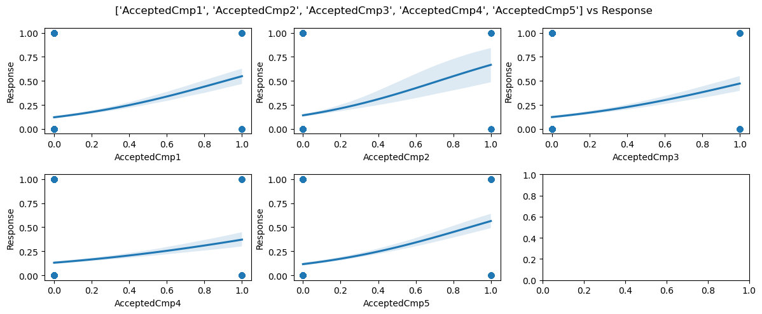
EDA - Multivariate

Slide 6
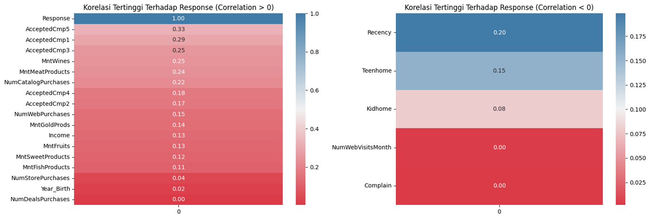
EDA - Multivariate

Slide 7
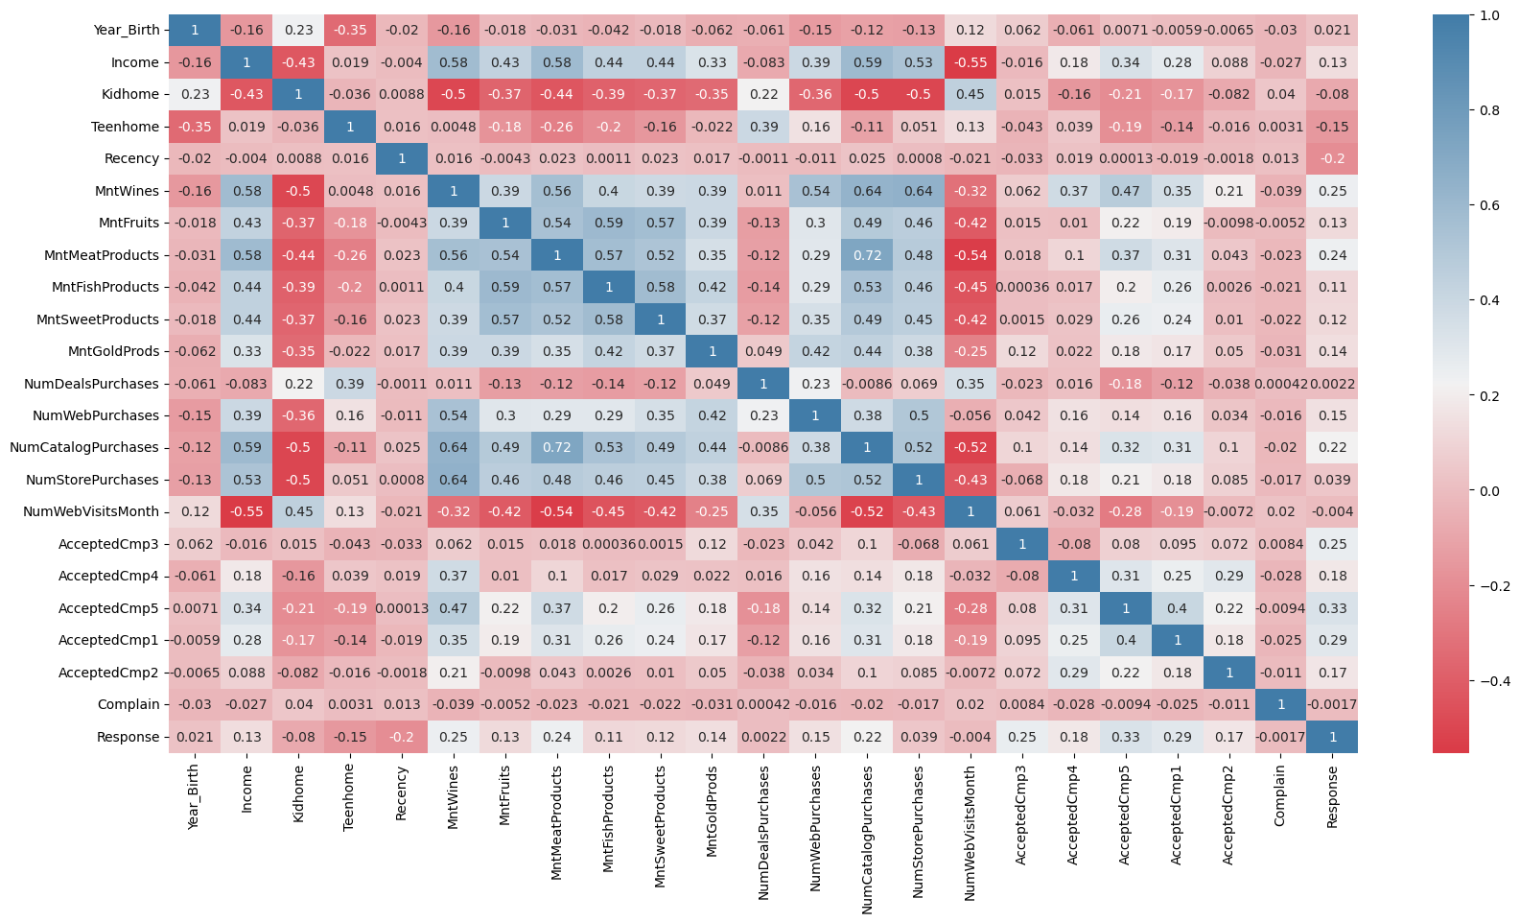
EDA - Multivariate

Slide 8
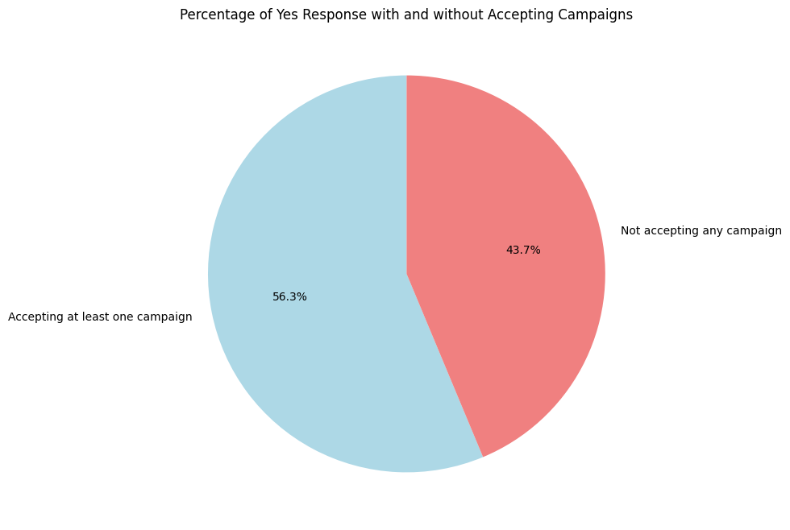
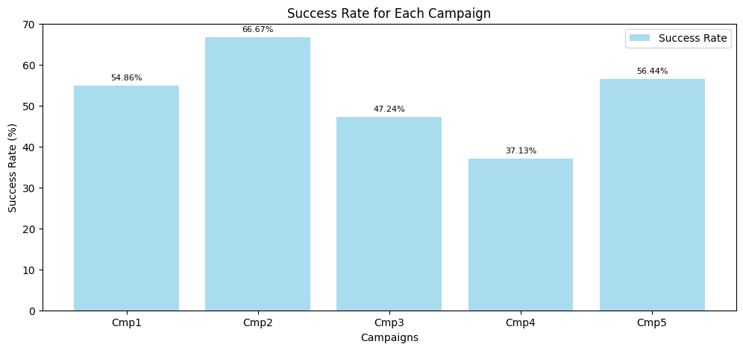
Insights
Pentingnya Campaign Lebih dari setengah dari responden yang memberikan Yes Response telah menerima setidaknya satu Campaign (56.29%). Hal ini menunjukkan bahwa Campaign memainkan peran penting dalam meraih Response positif dari pelanggan.
Peluang Meningkatkan Kesuksesan Campaign Terdapat potensi untuk meningkatkan kesuksesan Campaign karena masih ada sekitar 43.71% responden yang memberikan Yes Responsee tanpa menerima Campaign apa pun. Analisis lebih lanjut dapat dilakukan untuk memahami alasan di balik keputusan ini dan untuk memperbaiki strategi Campaign agar lebih menarik bagi pelanggan.
Efektivitas Campaign: Tentukan strategi dari Campaign yang sukses, contohnya, Campaign 2 (Cmp2) dengan tingkat kesuksesan 66.67%.
Peningkatan Respon: Tingkatkan Success Rate (14.91%) dengan penargetan lebih baik, pesan Campaign lebih efektif, dan pemahaman lebih mendalam tentang preferensi pelanggan.
Segmentasi Pelanggan: Susun strategi yang terarah dengan memahami kelompok pelanggan yang merespon baik dan tidak, sesuai dengan preferensi dan kebiasaan masing-masing segmen.

Slide 9
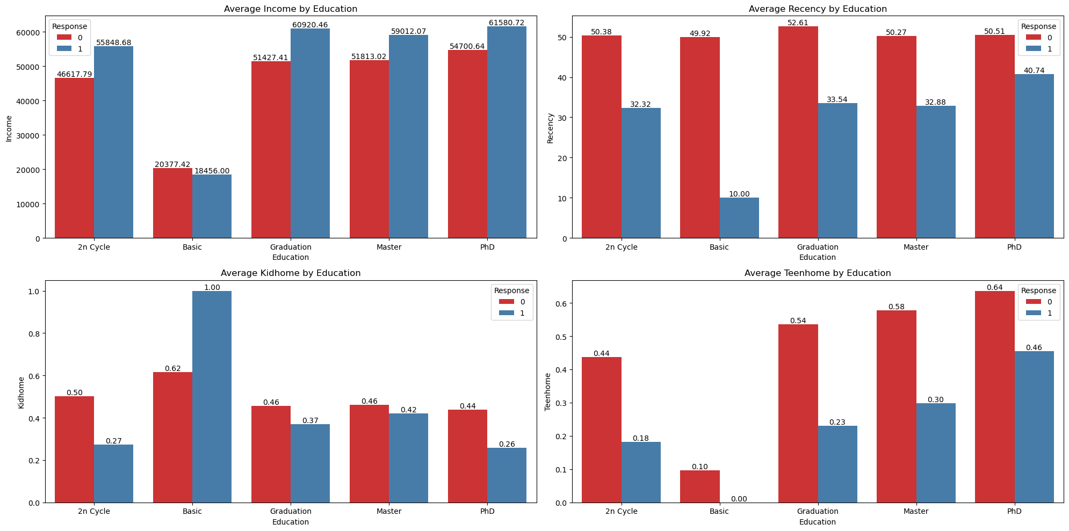
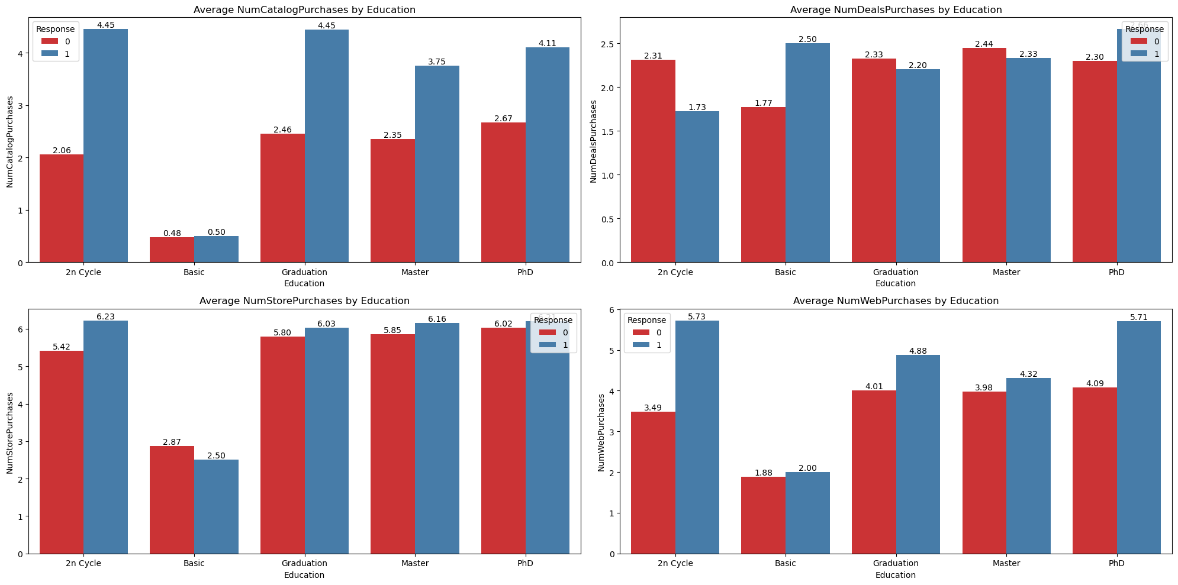
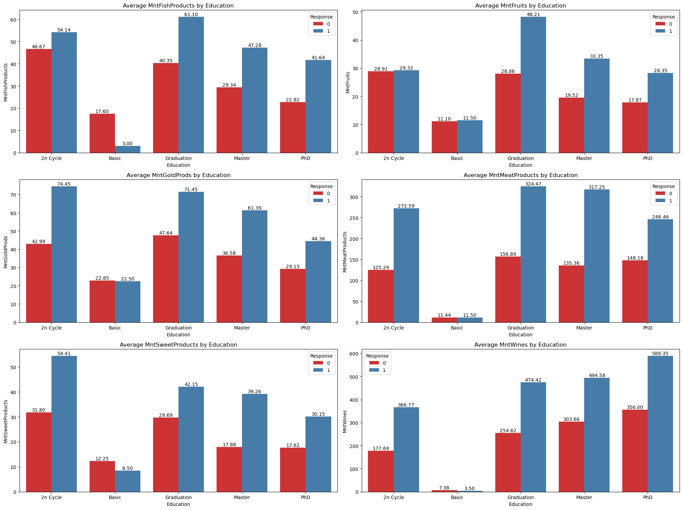
Insights
Pelanggan yang memberikan respons terhadap kampanye memiliki rata-rata pendapatan yang lebih tinggi, periode pembelian yang lebih baru, dan jumlah anak yang lebih sedikit.
Pelanggan yang merespons kampanye menunjukkan tingkat pengeluaran yang lebih tinggi untuk berbagai kategori produk seperti wine, meat, fish, fruits, sweets, dan gold.
Pelanggan yang merespons kampanye cenderung memiliki rata-rata nilai pembelian yang lebih tinggi di seluruh saluran pembelian, termasuk melalui katalog, situs web, dan toko fisik.

Slide 10
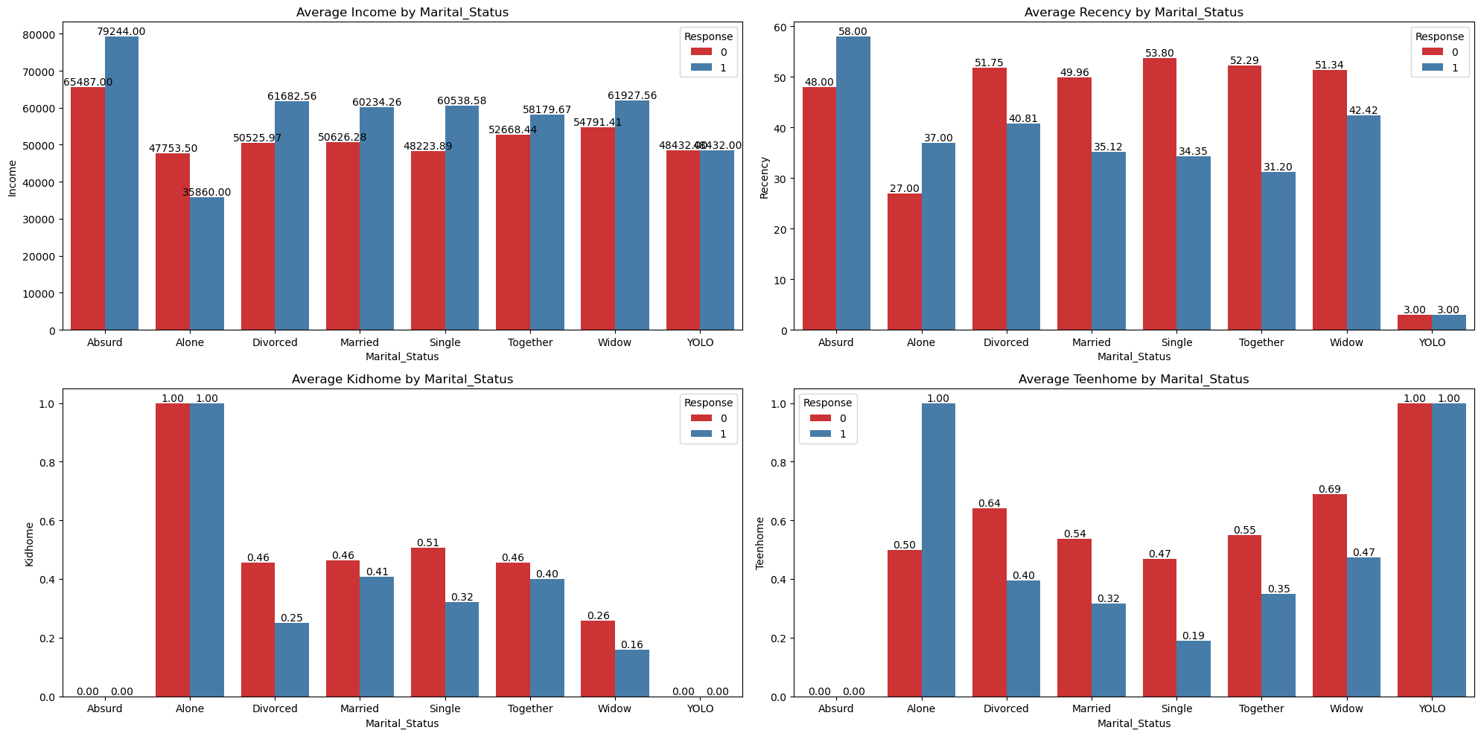
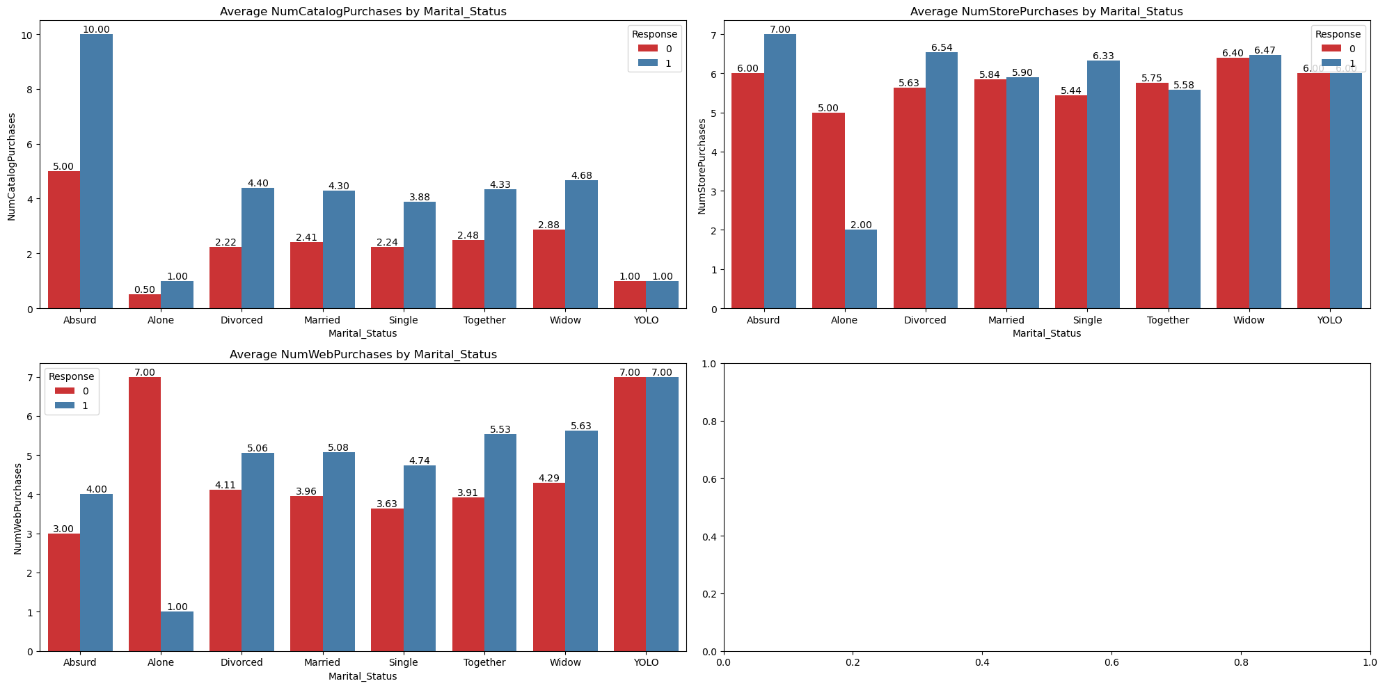
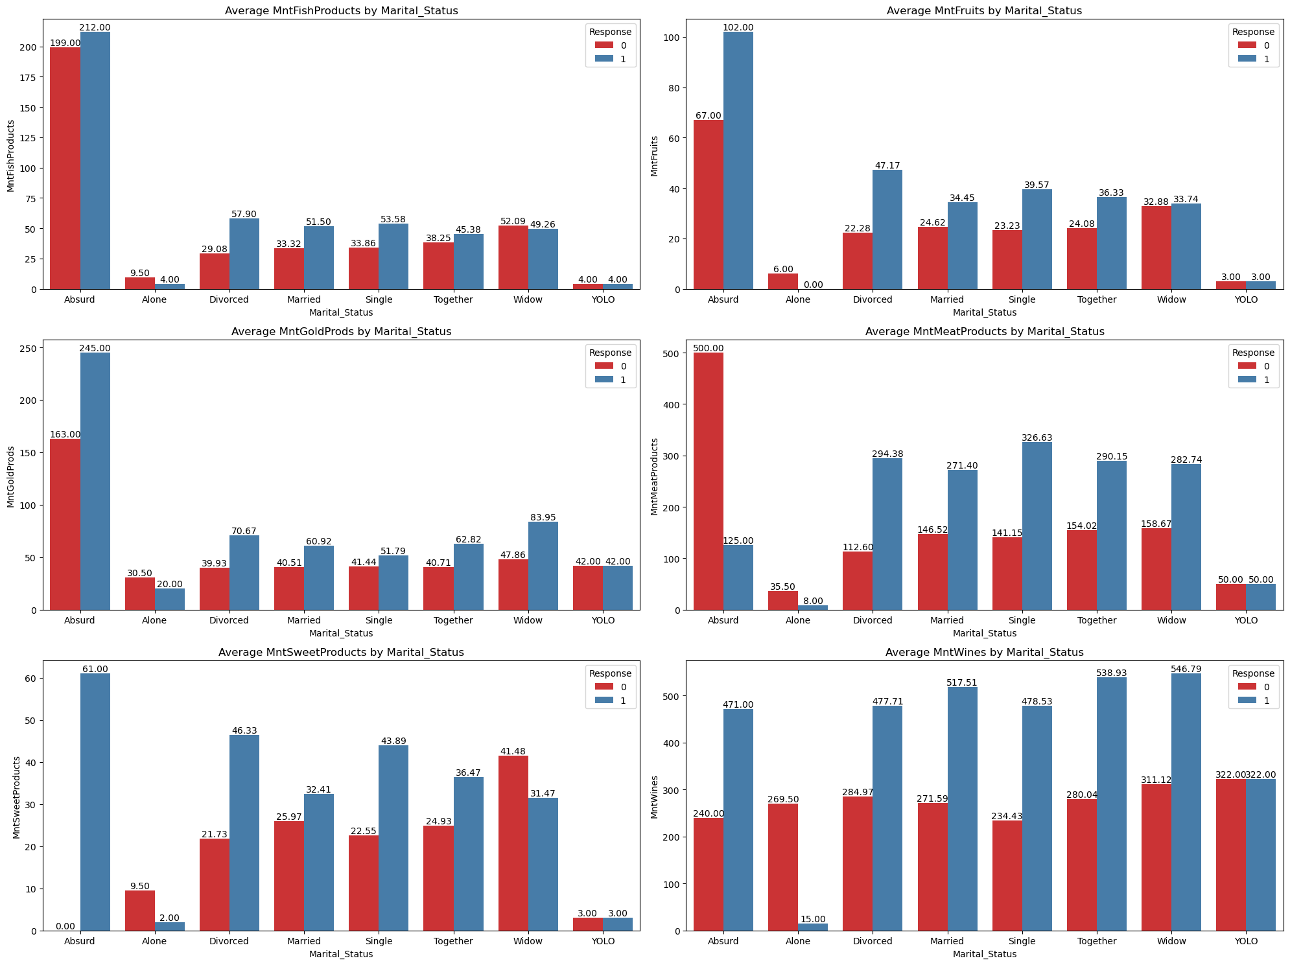
Insights
Pelanggan yang merespons kampanye menunjukkan rata-rata pendapatan yang lebih tinggi, periode pembelian yang lebih baru, dan jumlah anak yang lebih sedikit.
Pelanggan yang memberikan respons terhadap kampanye menunjukkan tingkat pengeluaran yang lebih tinggi untuk berbagai kategori produk seperti wine, meat, fish, fruits, sweets, dan gold.
Pelanggan yang merespons kampanye cenderung memiliki rata-rata nilai pembelian yang lebih tinggi di seluruh saluran pembelian, termasuk melalui katalog, situs web, dan toko fisik.

Slide 11
Pre-processing (1-4 slide)

Slide 12
Data Cleansing

Slide 13
Modelling Experiments (1-3 slide)

Slide 14
Executive Summary & Recommendation (1 slide)

